Slide 1
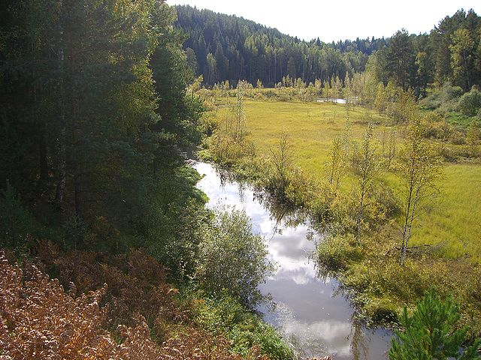
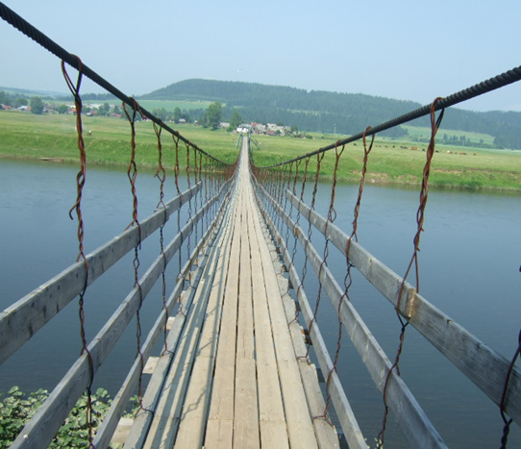
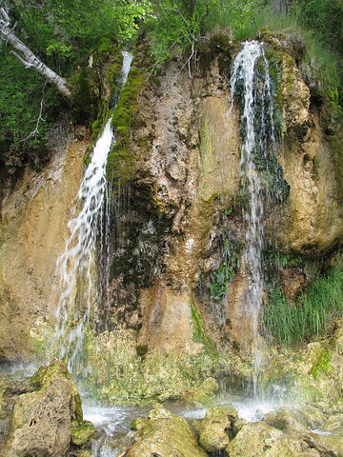
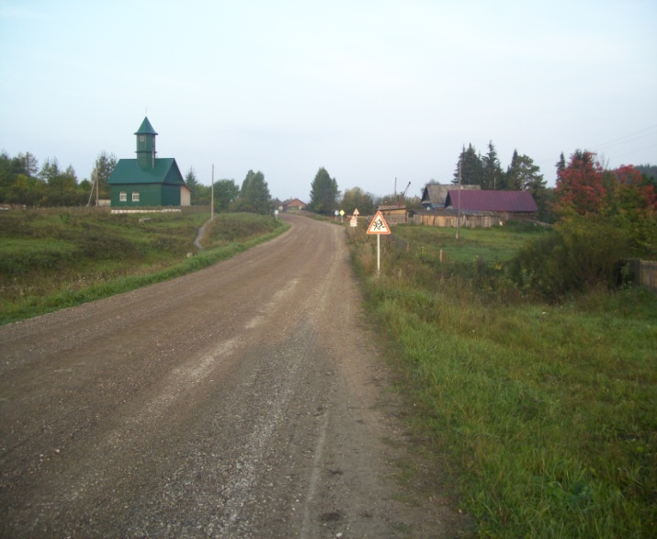
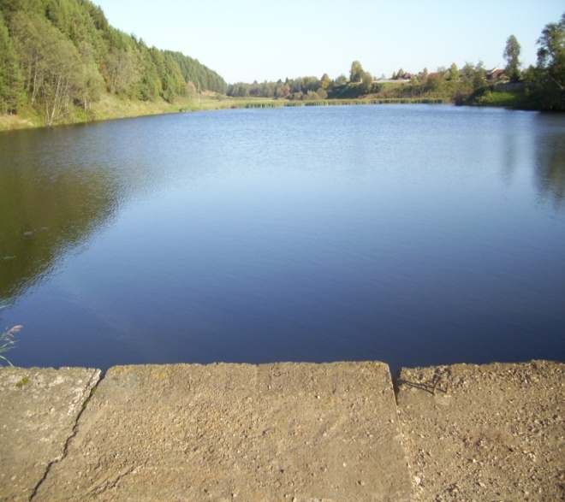
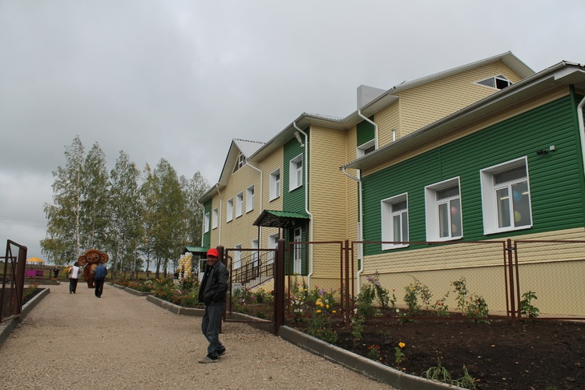
Бюджет для граждан Бюджет Поедугинского сельского поселения на 2018 год и на плановый период 2019 и 2020 годов

Slide 2
Уважаемые жители Поедугинского сельского поселения!
Эффективное, ответственное и прозрачное управление финансами является базовым условием достижения стратегических целей социально-экономического развития поселения. Для привлечения большего количества граждан к участию в обсуждении вопросов формирования бюджета поселения и его исполнения разработан «Бюджет для граждан».
«Бюджет для граждан» – познакомит вас с положениями основного финансового документа - бюджета Поедугинского сельского поселения на предстоящие три года: 20178 год и 2019-2020 годы, доходами и расходами бюджета, их структурой, объемами бюджетных ассигнований, направляемых на финансирование мероприятий в соответствии со структурой расходов. Мы постарались в доступной и понятной форме для граждан показать основные показатели бюджета поселения.
«Бюджет для граждан» нацелен на получение обратной связи от граждан, которым интересны современные проблемы муниципальных финансов.

Slide 3
Бюджет Поселения на 2018-2020 годы
в сроки внесен
Администрацией
Поедугинского сельского поселения на Совет депутатов Поедугинского сельского поселения
утвержден Советом депутатов Поедугинского сельского поселения
в I чтении
(решение от
16.11.2017 № 124)

Slide 4
Основные характеристики бюджета Поедугинского сельского поселения на 2018 -2020 годы, тыс. рублей
Показатели | 2018 год | 2019 год | 2020 год
Доходы | 22 216,20 | 21 203,50 | 21 183,50
Расходы | 22 216,20 | 21 203,50 | 21 183,50
Дефицит(-) Профицит(+) | - | - | -

Slide 5
Основные параметры Доходов БЮДЖЕТА Поедугинского сельского поселения, млн. руб.
Наименование показателей | 2018 год | 2019 год | 2020 год
Доходы, всего | 22,2 | 21,2 | 21,2
из них:
Налоговые и неналоговые доходы | 7,1 | 7,4 | 7,7
Безвозмездные поступления | 15,1 | 13,8 | 13,5

Slide 6
Основные подходы к формированию расходов бюджета на 2018-2020 годы
приоритет - действующие расходные обязательства
исполнение указов Президента РФ о повышении заработной платыработникам бюджетной сферы
не предусматриваются средства на индексацию текущих расходов
приостановлена индексация окладов денежного содержания по органамместного самоуправления
отказ от отдельных расходных обязательств, режим экономии
Бюджет сформирован в рамках 4 муниципальных программ

Slide 7
Бюджет сформирован по программно-целевому методу

Slide 8
Непрограммные мероприятия 2018 год – 6,6 млн. рублей
Мероприятия, осуществляемые в
рамках непрограммных направлений
расходов
Обеспечение деятельности органов местного самоуправления
1,8 млн.рублей
Проведение спортивных мероприятий
Социальное обеспечение и иные выплаты населению
Информирование населения
др. мероприятия
4,8 млн. рублей
Обеспечение выполнения функций органами местного самоуправления
Выполнение переданных государственный полномочий

Slide 9
Муниципальная программа «Развитие сферы культуры Поедугинского сельского поселения» Объем средств из бюджета поселения в 2018 году – 6 647,15тыс.рублей
Наименование подпрограммы | Объем, тыс.руб.
«Развитие сферы культуры» | 6 622,15
«Искусство» | 25,0

Slide 10
Подпрограмма «Развитие сферы культуры» включает следующие мероприятия
Модернизация материально-технической базы учреждений культуры -110,0 тыс.руб.;
Сохранение и формирование кадрового потенциала, повышение его профессионального уровня с учетом современных требований -8,0 тыс.руб.;
Обеспечение муниципальной услуги по организации культурно-досугового обслуживания населения -4 975,45 тыс.руб.;
Обеспечение муниципальной услуги по организации библиотечного обслуживания населения -1 528,70 тыс.руб.

Slide 11
Подпрограмма «Искусство» включает следующие мероприятия
Организация мероприятий различного уровня, способствующих формированию культурных ценностей населения- 15,0 тыс.руб.;
Поддержка и развитие творческих коллективов и объединений учреждений культуры- 10,0 тыс.руб.

Slide 12
Муниципальная программа «Развитие транспортного комплекса, дорожного хозяйства и благоустройство Поедугинского сельского поселения» Объем средств из краевого бюджета и бюджета поселения в 2018году –4 553,80 тыс.рублей
Наименование подпрограммы | Объем, тыс.руб.
«Обеспечение сохранности автомобильных дорог» | 3 237,90
«Благоустройство территории» | 1 315,90

Slide 13
Подпрограмма «Обеспечение сохранности автомобильных дорог» включает следующие мероприятия
Содержание автомобильных дорог и искусственных сооружений на них- 2 463,28 тыс.руб.;
Ремонт автомобильных дорог и искусственных сооружений на них – 774,62 тыс.руб.;

Slide 14
Подпрограмма «Благоустройство территории» включает следующие мероприятия
Озеленение- 35,0 тыс.руб.;
Уличное освещение – 852,77 тыс.руб.;
Ликвидация несанкционированных свалок и организация сбора и вывоза ТБО и мусора- 115,0 тыс.руб.;
Организация и содержание мест захоронения- 25,0 тыс.руб.;
Устройство, восстановление парков, скверов, памятников-50,0 тыс.руб.;
Содержание и ремонт подвесных мостов- 200,0 тыс.руб.;
Реализация социально значимых проектов территориального общественного самоуправления-43,13 тыс.руб.

Slide 15
Муниципальная программа «Управление ресурсами Поедугинского сельского поселения» Объем средств из бюджета поселения в 2018 году – 955,50 тыс.рублей
Наименование подпрограммы | Объем, тыс.руб.
«Управление имуществом Поедугинского сельского поселения» | 855,5
«Управление земельными ресурсами Поедугинского сельского поселения» | 100,0

Slide 16
Муниципальная программа «Управление ресурсами Поедугинского сельского поселения» включает следующие мероприятия
Проведение технической инвентаризации объектов недвижимого имущества, оформление документации для постановки на бесхозяйный учет выявленных объектов информирование в СМИ, приобретение имущества в муниципальную собственность -855,5 тыс.руб.;
Проведение работ по формированию и постановке на учет в государственном кадастре недвижимости земельных участков под объектами муниципальной собственности, проведение работ по оформлению невостребованных земельных долей и признанию права муниципальной собственности на них, производство работ по изменению территориальных и вида разрешенного использования земель - 100,0 тыс.руб.

Slide 17
Муниципальная программа «Обеспечение безопасности населения и территории Поедугинского сельского поселения» Объем средств из бюджета поселения в 2018 году – 3 433,15тыс.рублей
Наименование подпрограммы | Объем, тыс.руб.
Профилактика терроризма и экстремизма | 20,0
Мероприятия по гражданской обороне, защите населения и территорий от чрезвычайных ситуаций природного и техногенного характера. Обеспечение первичных мер пожарной безопасности в границах населенных пунктов поселения | 3 415,15

Slide 18
Подпрограмма «Мероприятия по гражданской обороне, защите населения и территорий от чрезвычайных ситуаций природного и техногенного характера. Обеспечение первичных мер пожарной безопасности в границах населенных пунктов поселения» включает следующие мероприятия
Мероприятия по гражданской обороне, защите населения и территорий от чрезвычайных ситуаций природного и техногенного характера- 70,0 тыс.руб.;
Подготовка населения в области гражданской обороны и защиты от чрезвычайных ситуаций природного и техногенного характера на территории поселения- 24,0 тыс.руб.;
Обеспечение первичных мер пожарной безопасности в границах населенных пунктов поселения- 3 319,15тыс.руб.

Slide 19
Участие гражданина в бюджетном процессе
Публичные обсуждения социально-экономического развития Поедугинского сельского поселения;
Оценка качества муниципальных услуг;
Публичные слушания проекта решения Совета депутатов Поедугинского сельского поселения о бюджете на очередной финансовый год (ежегодно в ноябре);
Публичные слушания проекта решения Совета депутатов Поедугинского сельского поселения об исполнении бюджета(ежегодно в мае)

Slide 20
Контактная информация
«Бюджет для граждан»
подготовлен администрацией Поедугинского сельского поселения
Суксунский район д.Поедуги ул.Ф.В.Рогожникова 10
Информацию о бюджете Поедугинского сельского поселения можно получить на официальном сайте Поедугинского сельского поселения http://suksun.ru/poeduginskoe/
СПАСИБО ЗА ВНИМАНИЕ!

